Slide 1
小组成员：
李雅帆 2213041
朱佳慧 2213870
曾奕航 2210615
柯友彬 2213013
郝海天 2210643
题目：
AntiFuzz: Impeding Fuzzing Audits of Binary Executables
作者：
Emre Güler, Cornelius Aschermann, Ali Abbasi, and Thorsten Holz, Ruhr-Universität Bochum

Slide 2

目录
CONTENTS
01
02
03
04
目标与动机
模糊测试假设分析
技术与效果
总结与展望

Slide 3
PART
01
目标与动机
本论文的研究目标、研究动机与技术背景

Slide 4




研究动机
背景与现状
计算机安全通常通过增加计算资源和人力成本来提高攻击难度，二进制安全领域常用混淆技术阻止反向工程和漏洞搜索。然而，随着模糊测试工具的普及和自动化程度提高，传统混淆方法对现代模糊测试几乎无效。
+
动机1：
传统混淆技术对现代模糊测试效果不佳，需新的方法来保护软件。
+
动机2：
应对模糊测试工具带来的软件安全挑战,需要寻找有效保护软件且不影响性能的方法。
+
动机3：
使维护者更易测试软件，增加攻击者寻找漏洞的成本，以维持软件安全的不对称优势。

Slide 5

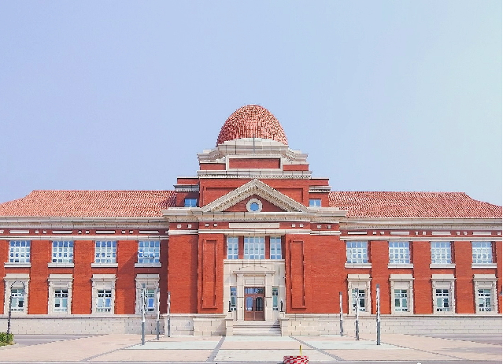
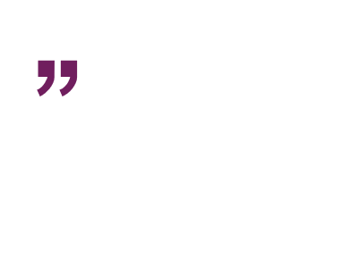
研究目标
该论文的研究目标是什么？
在二进制可执行文件中引入反模糊技术，阻止基于自动化模糊测试、符号执行和污点分析的漏洞查找工具的分析，增加攻击者寻找漏洞的成本，同时确保程序性能不受显著影响。
将研究成果在ANTIFUZZ工具中实现，并通过实验验证其有效性。

Slide 6
PART
02
模糊测试
假设分析

Slide 7
模糊测试假设分析
模糊测试者用来发现漏洞的基本假设
尽管自1981年以来模糊测试的许多方面都发生了变化，但最初做出的两个基本假设仍然适用于大多数现代模糊测试器。
这两个基本的原始假设是崩溃检测（crash detection）和高执行吞吐量（ high execution throughput ）。
然而，为了在现代模糊测试器中获得更好的性能，在过去的几年里做出了四个额外的假设，下面我们将介绍当前的模糊化假设。

Slide 8
当前的模糊化假设
(A) 覆盖率提供相关反馈（Coverage Yields Relevant Feedback）：
假设新的代码覆盖率与新的程序行为强相关，因此每当模糊测试器生成一个新的覆盖输入时，会认为程序行为有所不同，并根据覆盖率决定进一步变异的时间分配
+
(B) 崩溃可以被检测到（Crashes Can Be Detected ）：
假设触发安全漏洞通常会导致程序崩溃，因此需要有效且可扩展地检测崩溃输入。几乎所有随机测试工具，包括 PEACH、RADAMSA 和 ZZUF，自1981年以来都共享这一假设。
+
(C) 每秒执行次数多（Many Executions per Second ）：
假设每秒执行次数越多，生成覆盖率高的输入文件效率越高。一般情况下，每秒几百到几千次执行是常见的，慢速执行会显著降低性能。前述的模糊测试器大多依赖这一假设，只有纯符号执行工具如 KLEE 不在此列。
+
(D) 约束可用符号执行求解（Constraints Are Solvable with Symbolic Execution）：
假设符号执行或混合执行工具需要符号化表示程序行为并求解相应公式，程序语义必须简单以避免状态爆炸。DRILLER、KLEE、QSYM 和 T-FUZZ 等工具基于这一假设。

Slide 9
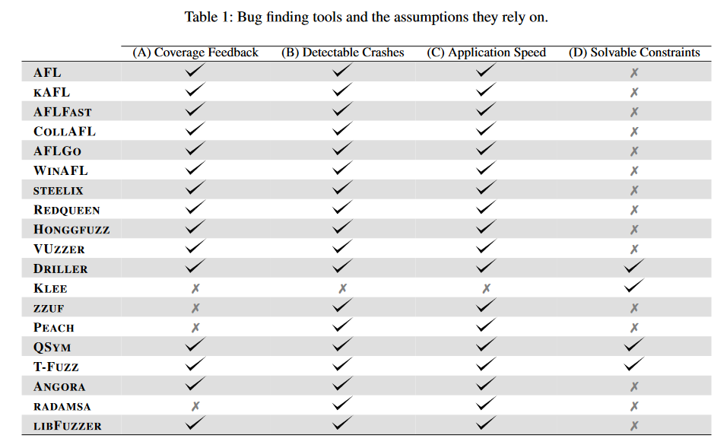
模糊测试假设分析总结
本论文系统分析了19种不同的漏洞检测工具及其假设，如下表所示。多数工具基于AFL，因此共享相同的假设。

Slide 10
PART
03
技术与效果
四种方法，ANTIFUZZ实现细节

Slide 11
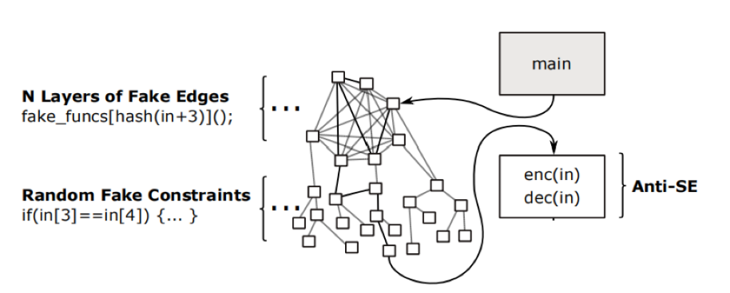
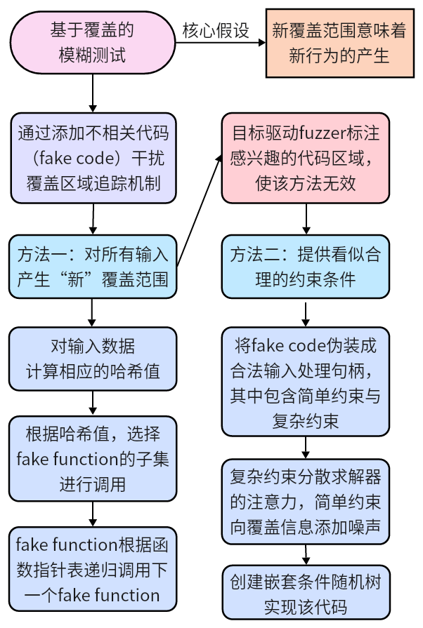
Attacking Coverage-guidance
攻击覆盖引导
覆盖引导的模糊测试核心假设是新覆盖率意味着新行为的发生。通过添加伪造代码（fake code）造成虚假的覆盖率，以破坏该假设，使coverage-guided fuzzer与blind fuzzer无异。通过以下两种方法实现
执行fake function
提供看似合理的约束
根据输入数据计算哈希值，据此调用一些伪造函数（fake function）。
对于目标驱动的fuzzer，fake function很容易失效。
将fake code伪装成合法输入处理句柄，用复杂约束吸引注意，用简单约束添加噪声，产生”有趣的“覆盖。

Slide 12
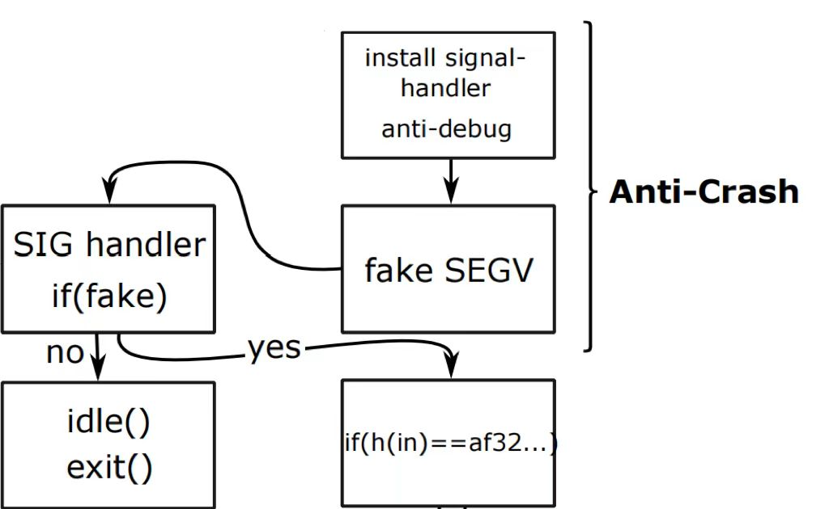
Preventing Crash Detection
防止崩溃检测
上一节中，已经使得coverage-guided fuzzer性能下降为blind fuzzer，在本节中，通过破坏假设B（Crashes Can Be Detected）来进一步削弱fuzzer性能。已知fuzzer捕获异常的三种方法：观察退出状态、覆写信号句柄进行捕获、使用OS级调试接口（如ptrace）。
具体实现
合法输入：触发自定义句柄能够识别并忽略的假崩溃（fake crash），此时外部实体将持续观察到“崩溃”。
引发崩溃的输入：直接终止应用程序，此时对于所有输入，都无法检测到真实的崩溃信息。
思想
通过常见的反调试措施和自定义信号句柄来保证程序正常退出，进而阻止这些方法。

Slide 13
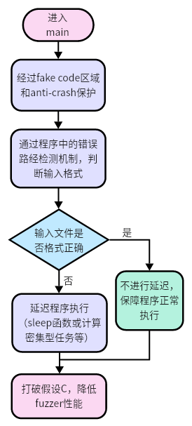
Delaying Execution
延迟执行
根据假设C（Many Executions per Second），模糊测试工具需要较高的运行效率来保障执行。通过检查输入是否格式正确，对有问题的输入进行延迟来破坏该假设。对大部分程序，该方法不会导致真实场景的延迟，但会显著影响fuzzer的性能。
具体实现
最简单的实现方法是使用sleep()函数，为了对抗自动代码分析和补丁工具，可以添加计算密集型任务（如加密、哈希计算、加密货币挖掘），使结果成为程序继续执行的必要因素。

Slide 14
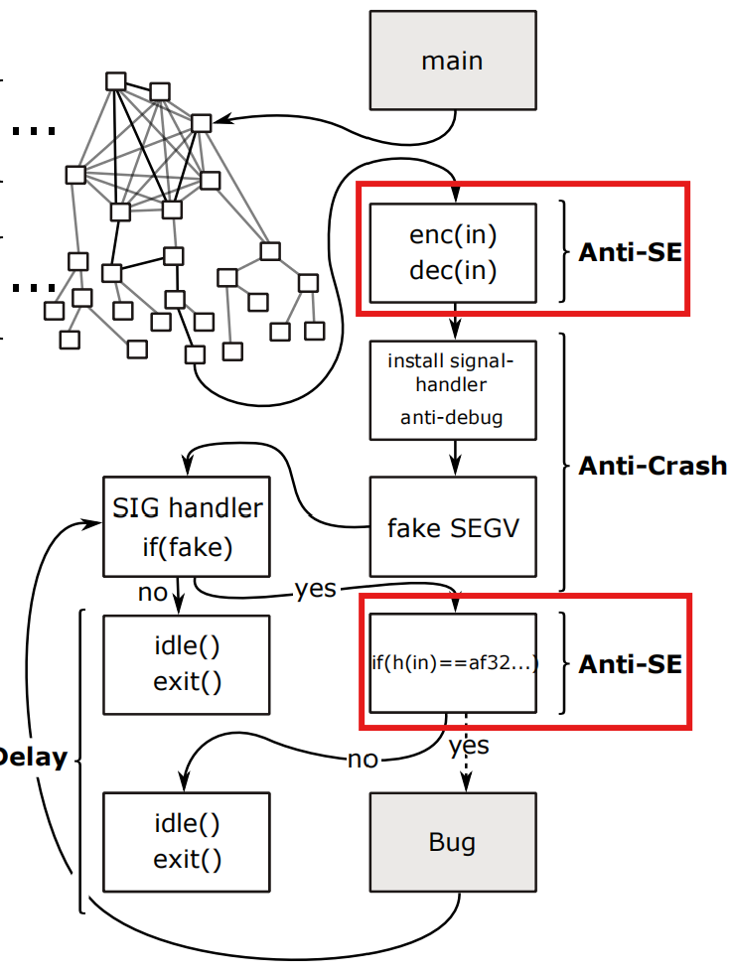
Overloading Symbolic Execution Engines
令符号执行引擎超载
为防止程序分析技术（符号执行）对约束条件求解进而覆盖更多的代码区域，将简单任务重写成复杂行为，增加对行为推理的难度，下面介绍两种具体实现方法
使用哈希比较
加密与解密
将所有输入数据与常数的比较替换为它们各自的强加密哈希值的比较，进而导致符号表达式显著变长，使求解器无法求解。但当提供了有正确值的种子文件时，动态符号执行能够据此继续求解其他分支，导致该方法失效。
对输入数据使用block cipher（分组密码）进行加密和解密。通过加密与解密，破坏约束条件的可解性假设。

Slide 15
ANTIFUZZ实现细节
ANTIFUZZ能够保障以最低限度的代码修改实现上述保护机制，由一个python脚本组成，在编译阶段自动生成需要包含在目标程序中的一个C头文件。此外，还需要对目标程序执行一些小改动，对于开发人员，可以在4-10分钟实现对目标程序的ANTIFUZZ应用。下面，详细介绍具体实现细节。
覆盖引导攻击
防止崩溃检测
核心是利用输入文件的每个字节来指向新的基本块（由fake code组成），可以通过约束或与随机常量的比较实现。
运行时动态生成的ANTIFUZZ无法被依赖于静态插桩的fuzz检测到，因此使用python生成包含随机约束和常量的C文件来实现，该文件能够自定义配置值（如fake block的数量等）。
核心是覆写崩溃信号处理句柄和防止ptrace监测。
前者通过自定义信号处理句柄并验证其可行性（故意触发崩溃并观察是否使用自定义句柄，若使用，则程序正常执行，覆写可行；若不使用，则程序崩溃，但同时带来的副作用也会破坏崩溃的检测机制）。后者检查能否ptrace自己的进程，若不能，则说明被攻击者ptrace，此时终止程序运行。
延迟执行
重载符号执行引擎
核心是遇到畸形输入时，开发人员能够通知ANTIFUZZ，进而使ANTIFUZZ实施相应的延迟功能。
大部分软件现有的错误输入处理句柄会丢弃输入或终止程序，开发人员只需在其中增加antifuzz_onerror()的调用，即可触发延迟执行。
核心是将常量比较替换为强哈希值比较和对输入进行加密。
前者使用SHA-512哈希函数实现，需要手工将关键比较替换为ANTIFUZZ的哈希函数。后者通过AES-256加密功能实现，密钥由输入的哈希生成，开发者需要用antifuzz_fread()替换fread()，antifuzz_fread()适用于所有种类的输入流。

Slide 16
PART
04
总结与展望
评估、总结与未来展望

Slide 17
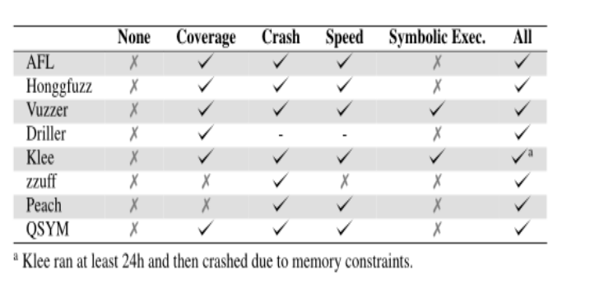
效果评估
01
现有的混淆技术是否有效地对抗自动化漏洞发现（通过模糊测试）？
我们设计的技术是否有效地破坏了目标模糊测试的假设？
使用最先进的混淆工具TIGRESS[15]不能对当前模糊测试工具提供令人满意的保护水平。
02
03
这些技术是否有效地阻止了模糊测试工具发现漏洞？
经过在虚拟的简单程序和LAVA-M数据集上的测试，ANTIFUZZ阻碍了所有的漏洞被模糊测试工具发现。
04
这些技术是否有效地减少了被测试的代码量？
05
使用ANTIFUZZ之后，fuzzers扩展代码覆盖的效率显著降低90%-95%，24小时后也只能达到没有开启ANTIFUZZ时几分钟达到的范围。
我们的技术是否引入了显著的性能开销？
实验结果表明，ANTIFUZZ对每个基准测试程序的影响都非常小，几乎可以忽略不计，没有明显的性能开销。

Slide 18
局限性
对人工分析防御力不足
可能存在的对dos攻击隐患
增大代码开销
01
02
03
对于我们当前的原型实现，人类分析师可能很容易地移除ANTIFUZZ添加的保护机制。
为了提供更全面的保护，建议使用ANTIFUZZ与传统反分析/反补丁技术的组合。
延迟诱导技术不应应用于任何面向公众的服务器软件，因为这将极大地削弱服务器对拒绝服务攻击（DoS）的防御能力。
相反，应该实现一种基于速率限制的类似方法，而不是使用休眠或忙等待。
作为虚假代码添加的函数数量会导致文件大小固定增加约25MB。虽然这对于大型软件二进制文件来说不太重要，但它可能会对小二进制文件造成显著的代码大小开销。

Slide 19
未来展望
针对未来更先进的模糊技术
技术深化与智能化
手工工作自动化
通过编译器传递自动执行一些步骤，减少工具中开发人员的参与，从而提升ANTIFUZZ的可用性。
可能会出现一场长期的关于模糊测试和反模糊工具的军备竞赛，导致越来越高的成本。要确保相对模糊工具，反模糊防御的使用能够保持廉价。
和其他领域的先进技术结合，进一步深入研究。引入人工智能技术，进行进一步前沿探索。

Slide 20
THANK YOU
谢谢大家
允公允能
日新月异

